Slide 1
Многокритериальная оптимизация режимов работы котельного отделения электростанции
Студент: Кузьмин Артем Юрьевич
Руководитель: Романова Татьяна Николаевна

Slide 2
Цель и задачи работы
Цель работы – проведение многокритериальной оптимизации режимов работы котельного отделения электростанции на примере котельного отделения ТЭЦ-20 Мосэнерго .
Решаемые задачи:
Анализ предметной области.
Выделение параметров, необходимых для построения математической модели.
Формулирование критериев оптимизации
Формулирование целевой функции многокритериальной оптимизации
Построение математической модели
Разработка метода многокритериальной оптимизации
Разработка алгоритма, реализующего данный метод

Slide 3
Введение
Проблема энергосбережения в настоящее время представляет собой стратегическое направление деятельности не только отдельных предприятий, но и экономической политики государства в целом. Одним из основных важнейших направлений энергосбережения является снижение затрат топливных ресурсов на производство энергии.

Slide 4
Критерии оптимизации
Рассмотрим задачу оптимизации работы группы котлоагрегатов: определение оптимального состава, паровых нагрузок и топлива, используемого каждым из них.
В качестве критериев оптимизации режимов работы котлоагрегатов выделим:
расход газа,
расход жидкого топлива (мазута),
финансовые затраты на используемое топливо,
коэффициент полезного действия (КПД) группы котлоагрегатов.
При этом расход газа, расход мазута и финансовые затраты на используемое топливо необходимо минимизировать, КПД группы котлоагрегатов должен быть максимально возможным.

Slide 5
Параметры, которые должны быть учтены в математической модели
1. вид, марка и характеристики сжигаемого топлива;
2. параметры, определяемые при тепловом расчете котельных агрегатов;
3. нормативные характеристики и параметры, определяемые при режимно - наладочных испытаниях энергоагрегатов;
4. корректирующие параметры, замеряемые в процессе эксплуатации при текущем режиме работы;
5. входные управляемые переменные: состав загружаемых агрегатов; паровая нагрузка для каждого агрегата.
6. выходные параметры: оптимальный состав загружаемых агрегатов; оптимальная паровая нагрузка для каждого агрегата.

Slide 6
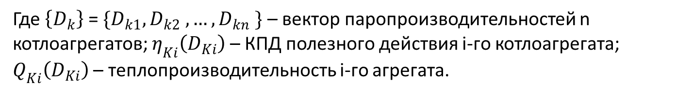
Критерий КПД группы котлоагрегатов
Функцию критерия КПД группы котлоагрегатов представим в следующем виде:
$$η_{K}= \frac{\sum_{i=1}^{n}{η_{Kiг}\left(D_{Ki}\right)}∗Q_{Kiг}(D_{Ki})+ \sum_{j=1}^{m}{η_{Kjм}\left(D_{Kj}\right)∗Q_{Kjм}(D_{Kj})}}{\sum_{i=1}^{n}{Q_{Kiг}(D_{Ki})}+ \sum_{j=1}^{m}{Q_{Kjм}(D_{Kj})}}$$
Где $\left\{D_{k}\right\}$ = $\{D_{k1}, D_{k2} ,…, D_{kn} \}$ – вектор паропроизводительностей n котлоагрегатов; $η_{Ki}\left(D_{Ki}\right)$ – КПД полезного действия i-го котлоагрегата; $Q_{Ki}\left(D_{Ki}\right)$ – теплопроизводительность i-го агрегата.

Slide 7
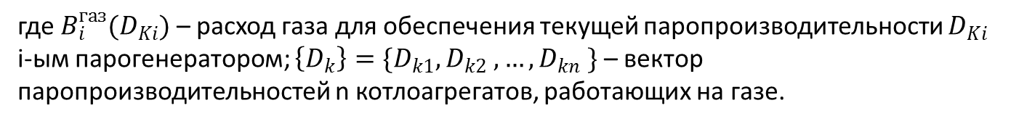

Критерий расхода газа
Функцию критерия расхода газа представим в следующем виде:
$$B^{г}\left(\left\{D_{k}\right\}\right)= \sum_{i=1}^{n}{B_{i}^{г}}(D_{Ki})$$
где $B_{i}^{газ}(D_{Ki})$ – расход газа для обеспечения текущей паропроизводительности $D_{Ki}$ i-ым парогенератором; $\left\{D_{k}\right\}=\{D_{k1}, D_{k2} ,…, D_{kn} \}$ – вектор паропроизводительностей n котлоагрегатов, работающих на газе.

Slide 8
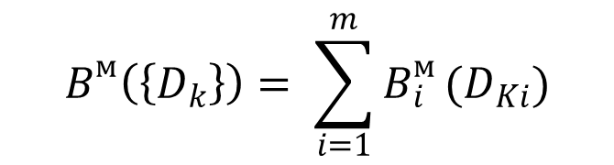
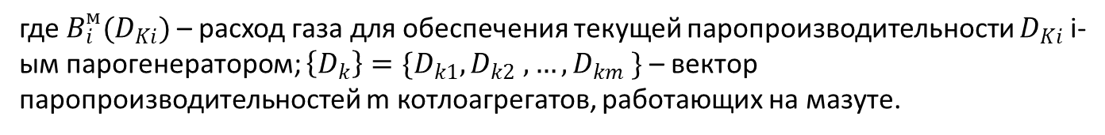
Критерий расхода мазута
Функцию критерия расхода мазута представим в следующем виде:
$$B^{м}\left(\left\{D_{k}\right\}\right)= \sum_{i=1}^{m}{B_{i}^{м}}(D_{Ki})$$
где $B_{i}^{м}(D_{Ki})$ – расход газа для обеспечения текущей паропроизводительности $D_{Ki}$ i-ым парогенератором; $\left\{D_{k}\right\}=\{D_{k1}, D_{k2} ,…, D_{km} \}$ – вектор паропроизводительностей m котлоагрегатов, работающих на мазуте.

Slide 9
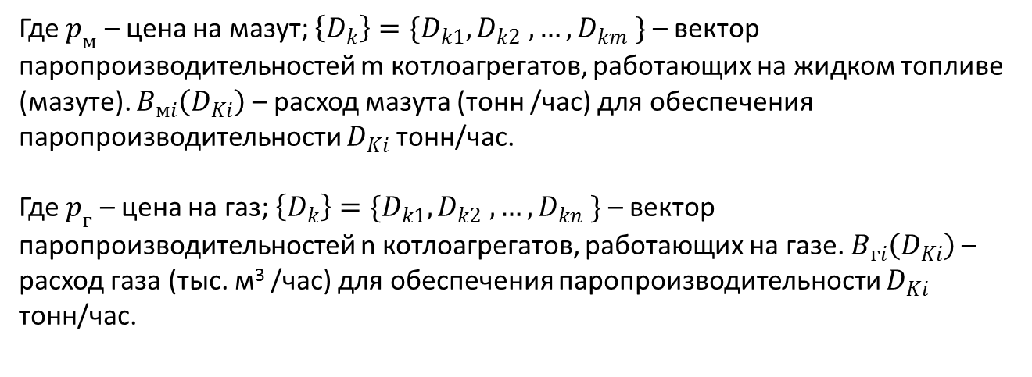

Критерий финансовых затрат на используемое топливо
Функцию критерия финансовых затрат на используемое топливо представим в следующем виде:
$$F_{м+г}\left(\left\{Dk\right\}\right)= \sum_{i=1}^{n}{B_{гi}\left(D_{Ki}\right)∗p_{г}} + \sum_{i=1}^{m}{B_{гi}\left(D_{Ki}\right)∗p_{м}}$$
Где $p_{м}$ – цена на мазут; $\left\{D_{k}\right\}=\{D_{k1}, D_{k2} ,…, D_{km} \}$ – вектор паропроизводительностей m котлоагрегатов, работающих на жидком топливе (мазуте). $B_{мi}\left(D_{Ki}\right)$ – расход мазута (тонн /час) для обеспечения паропроизводительности $D_{Ki}$ тонн/час.
Где $p_{г}$ – цена на газ; $\left\{D_{k}\right\}=\{D_{k1}, D_{k2} ,…, D_{kn} \}$ – вектор паропроизводительностей n котлоагрегатов, работающих на газе. $B_{гi}\left(D_{Ki}\right)$ – расход газа (тыс. м³ /час) для обеспечения паропроизводительности $D_{Ki}$ тонн/час.

Slide 10
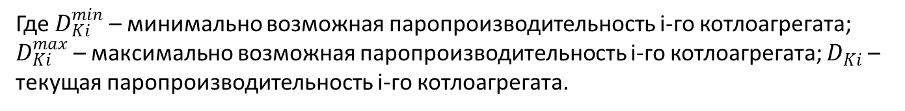
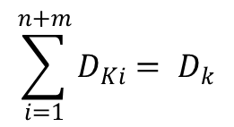
Ограничения
1. Диапазоны рабочей производительности для каждого из котлоагрегатов
$$D_{Ki}^{min} ≤ D_{Ki} ≤ D_{Ki}^{max}, i=1 .. \left(n+m\right)$$
Где $D_{Ki}^{min}$ – минимально возможная паропроизводительность i-го котлоагрегата; $D_{Ki}^{max}$ – максимально возможная паропроизводительность i-го котлоагрегата; $D_{Ki}$ – текущая паропроизводительность i-го котлоагрегата.
2. Суммарная паропроизводительность группы котлоагрегатов
$$\sum_{i=1}^{n+m}{D_{Ki}}= D_{k}$$
Где $D_{Ki}$ – паропроизводительность i-го котлоагрегата; $D_{k}$ – суммарная паропроизводительность группы работающих котлоагрегатов.

Slide 11
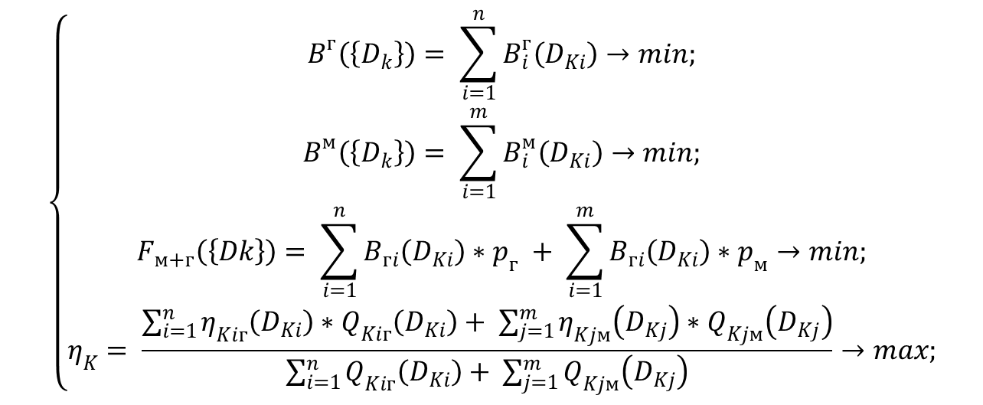
Задача оптимизации
$$\left\{\begin{aligned}B^{г}\left(\left\{D_{k}\right\}\right)= \sum_{i=1}^{n}{B_{i}^{г}\left(D_{Ki}\right)}→min; \\ B^{м}\left(\left\{D_{k}\right\}\right)= \sum_{i=1}^{m}{B_{i}^{м}\left(D_{Ki}\right)}→min; \\ F_{м+г}\left(\left\{Dk\right\}\right)= \sum_{i=1}^{n}{B_{гi}\left(D_{Ki}\right)∗p_{г}} + \sum_{i=1}^{m}{B_{гi}\left(D_{Ki}\right)∗p_{м}}→min; \\ η_{K}= \frac{\sum_{i=1}^{n}{η_{Kiг}\left(D_{Ki}\right)}∗Q_{Kiг}\left(D_{Ki}\right)+ \sum_{j=1}^{m}{η_{Kjм}\left(D_{Kj}\right)∗Q_{Kjм}\left(D_{Kj}\right)}}{\sum_{i=1}^{n}{Q_{Kiг}\left(D_{Ki}\right)}+ \sum_{j=1}^{m}{Q_{Kjм}\left(D_{Kj}\right)}}→max;\end{aligned}\right.$$

Slide 12
Метод многокритериальной оптимизации
Предлагаемый метод состоит из двух шагов, разбивающихся, в свою очередь, на более мелкие:
формирование множества возможных векторых критериев;
выбор наилучшего векторного критерия из множества возможных.

Slide 13

Формирование множества возможных векторных критериев
Важной проблемой при практической реализации описанной методики оптимизации является выбор оптимального состава энергоагрегатов
Для решения этой проблемы, исходная задача разбивается на подзадачи, в каждой из которых методом перебора всех возможных вариантов задается определенная комбинация работающих и неработающих котлов. Всего таких комбинаций 2^{n}. Затем проверяется, может ли данный вариант обеспечить выполнение заданной суммарной паропроизводительности:
где m – количество работающих котлов в данной комбинации.

Slide 14
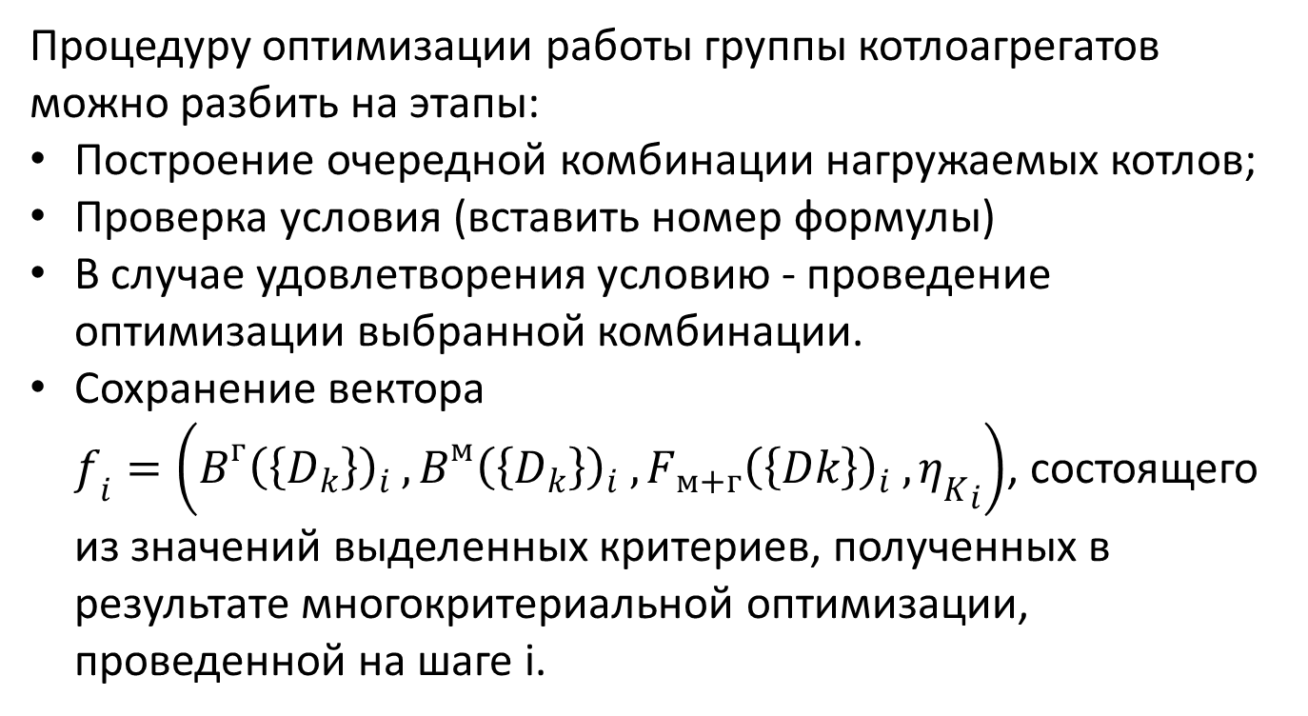
Формирование множества возможных векторных критериев
Процедуру оптимизации работы группы котлоагрегатов можно разбить на этапы:
Построение очередной комбинации нагружаемых котлов;
Проверка условия (вставить номер формулы)
В случае удовлетворения условию - проведение оптимизации выбранной комбинации.
Сохранение вектора $f_{i}=\left({B^{г}\left(\left\{D_{k}\right\}\right)}_{i} , {B^{м}\left(\left\{D_{k}\right\}\right)}_{i} , {F_{м+г}\left(\left\{Dk\right\}\right)}_{i} , {η_{K}}_{i}\right)$, состоящего из значений выделенных критериев, полученных в результате многокритериальной оптимизации, проведенной на шаге i.

Slide 15
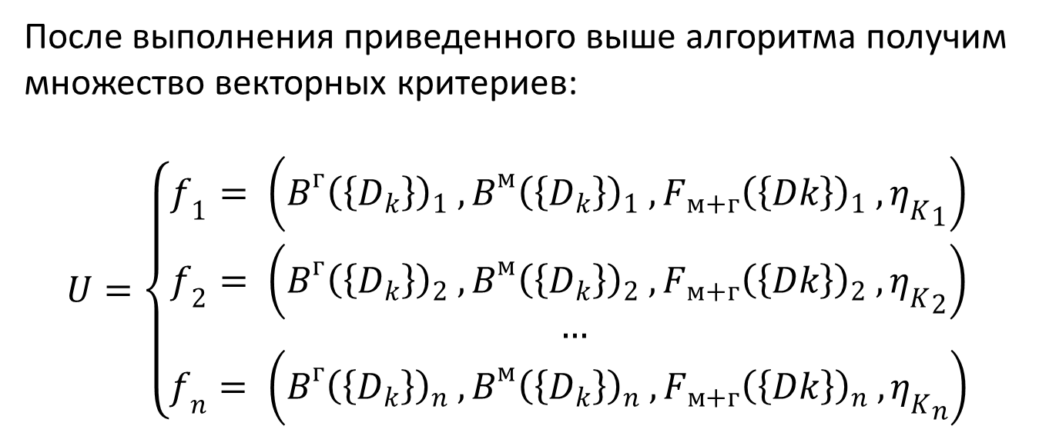
Формирование множества возможных векторных критериев
После выполнения приведенного выше алгоритма получим множество векторных критериев:
$$U=\left\{\begin{aligned}f_{1}= \left({B^{г}\left(\left\{D_{k}\right\}\right)}_{1} , {B^{м}\left(\left\{D_{k}\right\}\right)}_{1} , {F_{м+г}\left(\left\{Dk\right\}\right)}_{1} , {η_{K}}_{1}\right) \\ f_{2}= \left({B^{г}\left(\left\{D_{k}\right\}\right)}_{2} , {B^{м}\left(\left\{D_{k}\right\}\right)}_{2} , {F_{м+г}\left(\left\{Dk\right\}\right)}_{2} , {η_{K}}_{2}\right) \\ … \\ f_{n}= \left({B^{г}\left(\left\{D_{k}\right\}\right)}_{n} , {B^{м}\left(\left\{D_{k}\right\}\right)}_{n} , {F_{м+г}\left(\left\{Dk\right\}\right)}_{n} , {η_{K}}_{n}\right) \end{aligned}\right.$$

Slide 16
Выбор наилучшего векторного критерия
Выбор наиболее подходящего векторного критерия из множества состоит из двух этапов:
построение множества Парето и его последовательное сужение
применение метода целевого программирования для выбора оптимального векторного критерия.

Slide 17
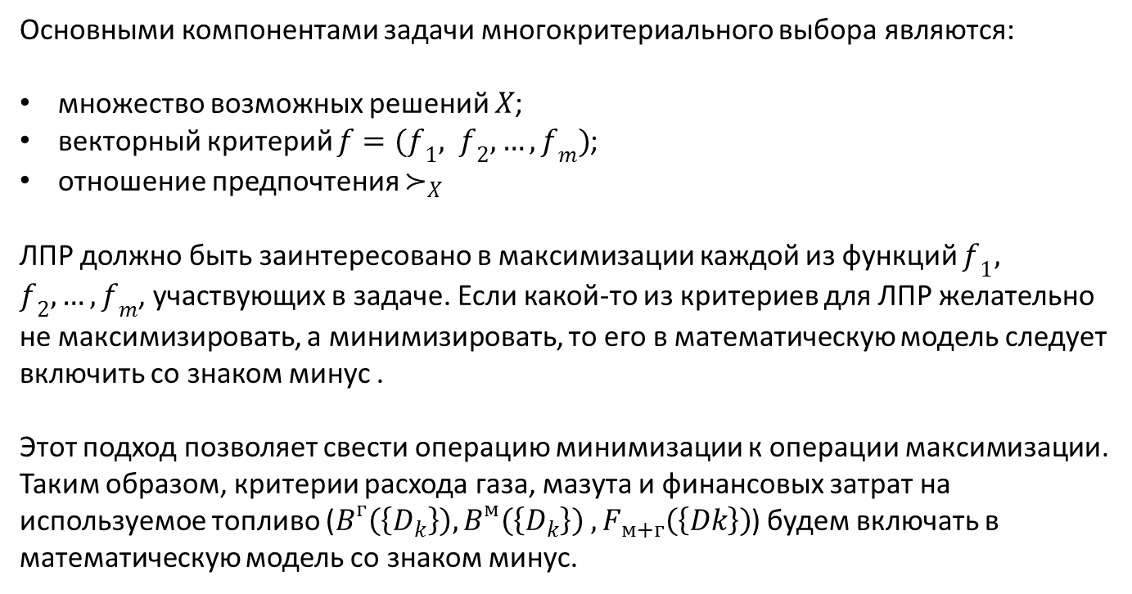
Метод последовательного сужения множества Парето
Основными компонентами задачи многокритериального выбора являются:
множество возможных решений $X$;
векторный критерий $f=(f_{1}, f_{2}, …, f_{m})$;
отношение предпочтения $≻_{X}$
ЛПР должно быть заинтересовано в максимизации каждой из функций $f_{1}, f_{2}, …, f_{m}$, участвующих в задаче. Если какой-то из критериев для ЛПР желательно не максимизировать, а минимизировать, то его в математическую модель следует включить со знаком минус .
Этот подход позволяет свести операцию минимизации к операции максимизации.
Таким образом, критерии расхода газа, мазута и финансовых затрат на используемое топливо ($B^{г}\left(\left\{D_{k}\right\}\right), B^{м}\left(\left\{D_{k}\right\}\right) , F_{м+г}\left(\left\{Dk\right\}\right)$) будем включать в математическую модель со знаком минус.

Slide 18
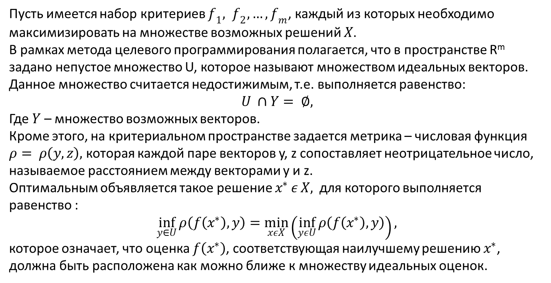
Метод целевого программирования
Пусть имеется набор критериев $f_{1}, f_{2}, …, f_{m}$, каждый из которых необходимо максимизировать на множестве возможных решений $X$.
В рамках метода целевого программирования полагается, что в пространстве R^{m} задано непустое множество U, которое называют множеством идеальных векторов. Данное множество считается недостижимым, т.е. выполняется равенство:
$$U ∩Y= ∅,$$
Где $Y$ – множество возможных векторов.
Кроме этого, на критериальном пространстве задается метрика – числовая функция $ρ= ρ\left(y,z\right),$ которая каждой паре векторов y, z сопоставляет неотрицательное число, называемое расстоянием между векторами y и z.
Оптимальным объявляется такое решение $x^{∗ }ε X,$ для которого выполняется равенство :
$$\inf_{y∈U}{ρ\left(f\left(x^{∗}\right), y\right)=\min_{xεX}\left(\inf_{yεU}{ρ\left(f\left(x^{∗}\right), y\right)}\right),}$$
которое означает, что оценка $f\left(x^{∗}\right)$, соответствующая наилучшему решению $x^{∗}$, должна быть расположена как можно ближе к множеству идеальных оценок.

Slide 19
Заключение
В результате работы:
Проведен анализ предметной области.
Выделены параметры, необходимые для построения математической модели.
Сформулированы критерии оптимизации
Сформулирована целевая функция многокритериальной оптимизации
Построена математическая модель
Разработан метод многокритериальной оптимизации
Разработан алгоритм, реализующий данный метод

